Slide 1
Электро-магнитная совместимость: Возможные источники индуктивных и кондуктивных помех в изделиях
Выполнил: студент гр. 9492
Викторов А.Д.
Санкт-Петербург
2024 г.

Slide 2
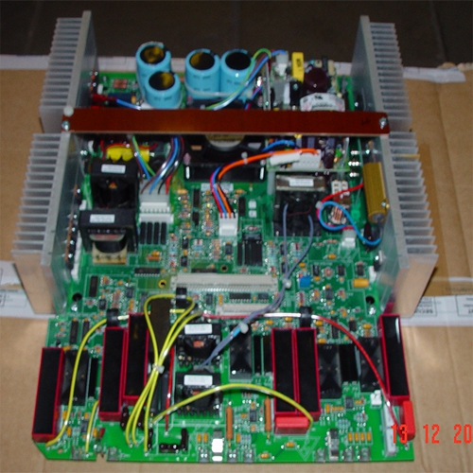
Что такое ЭМС?
Электро-магнитная совместимость (ЭМС) - это способность электронных устройств и систем работать без помех в электромагнитной среде и не создавать нежелательных помех для других устройств.
2

Slide 3
Индуктивные помехи
Переменные магнитные поля: Источниками могут быть силовые трансформаторы, индуктивные компоненты и электродвигатели.
Индуктивные наводки: Провода и трассы печатной платы, расположенные рядом, могут создавать индуктивные эффекты.
Переходные процессы: Резкие изменения тока или напряжения при переключении ключевых элементов.
3

Slide 4
Кондуктивные помехи
Электромагнитная излучение (EMI): От соседних устройств, радиопередатчиков, электропитания и других источников.
Электрические разряды: Статическое электричество или перенапряжения в электропитании.
Паразитные сопротивления и индуктивности: Провода, печатные платы и соединители могут собирать помехи из окружающей среды.
4

Slide 5
Способы подавления помех
Фильтрация и экранирование.
Правильное размещение компонентов.
Использование подходящих диэлектрических материалов.
5

Slide 6
Заключение
Понимание и управление источниками индуктивных и кондуктивных помех необходимо для обеспечения надлежащей работы электронных устройств и систем в различных условиях эксплуатации.
6

